Slide 1
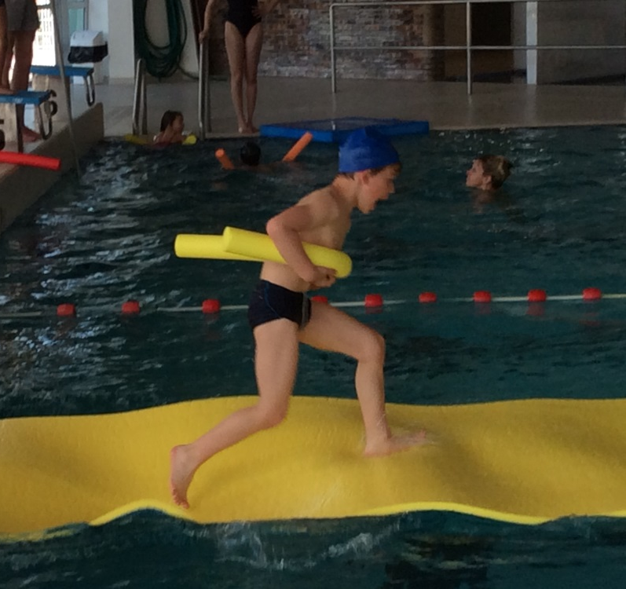
Connaissances pédagogiques et didactiques

Slide 2
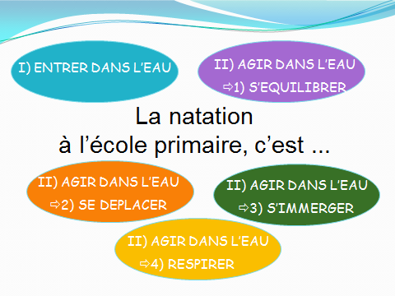
Les fondamentaux de la natation
Notes:
Pourquoi connaître les fondamentaux de la natation?
•Pour pouvoir observer sa classePour pouvoir fixer des objectifs d’apprentissage
•Pour pouvoir concevoir des situations d’apprentissage en fonction des besoins recensés
•Pour pouvoir réguler au cours des séances
•Pour pouvoir évaluer
•Pour pouvoir aider tous les enfants

Slide 3
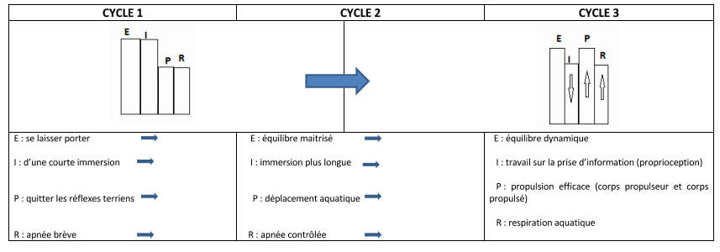
Eléments de progression
Notes:
En fonction du niveau d’apprentissage, la focale porte sur certains fondamentaux.
Ainsi, en début d’apprentissage il est nécessaire de travailler majoritairement l’équilibre et l’immersion. Il s’agit pour l’élève de vivre des situations qui vont lui permettre de comprendre qu’il ne peut pas couler et de prendre conscience que son corps flotte. Il doit passer d’un équilibre naturellement vertical à l’équilibre horizontal du nageur qu’il est capable de maintenir sur la durée. En fin d’apprentissage, en lien avec la propulsion, l’équilibre sera facilité par l’action efficace des membres et notamment celle des jambes.
D’un refus parfois total d’immersion des voies aériennes l’élève accepte peu à peu d’immerger son visage. L’apnée se fait de plus en plus longue et l’immersion plus profonde. L’élève développe de plus en plus son adaptation sensorielle (champ visuel réduit, une vision trouble, sons assourdis, etc.) . D’une respiration réflexe et terrienne (tête hors de l’eau) il contrôle son apnée lors de brèves immersions. En fin d’apprentissage l’élève sera capable d’adapter sa respiration.
Quant à la propulsion, les réponses motrices naturelles du terrien (se tenir, se tracter) évoluent vers des formes plus élaborées (actions des membres sur l’eau). La propulsion experte en fin d’apprentissage s’appuie sur les bras (moteur à l’avant) et sur un travail sur l’hydrodynamisme du corps (corps propulsé).

Slide 4
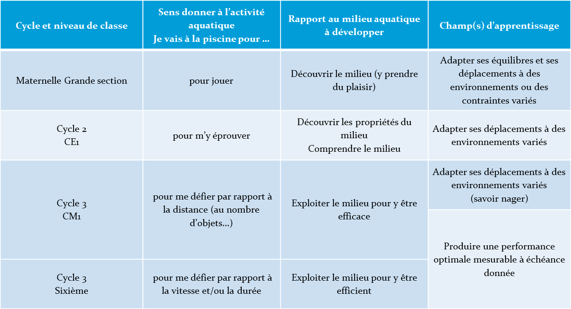
Le parcours natation de l’élève dans le Var
Notes:
Conformément aux prescriptions de la circulaire sur la natation, il s’agit de répartir 3 à 4 séquences natation du cycle 1 au cycle 3. Les niveaux de classe proposés sont donnés à titre indicatif.
En maternelle, les activités proposées permettent à l’élève de découvrir le milieu de façon ludique. Cette 1ère découverte doit lui procurer du plaisir. L’élève joue.
Au cycle 2, les activités proposées permettent de passer de réponses motrices naturelles à des formes plus élaborées.
En début de cycle 3, l’élève se défie par rapport à lui-même. Des repères matériels et spatiaux lui permettent de mesurer ses progrès. Il expérimente SES solutions mais également celles de ses camarades afin d’être de plus en plus efficace.
En fin de cycle 3, l’élève va devoir exploiter au mieux ses ressources dans une recherche d’efficience.

